Slide 2
分座位
分练习单
分奖品

Slide 3
把 分成两堆，可以怎样分？
6个桃分成两堆，一堆（ ）个，一堆（ ）个。

Slide 4
平均分
每份分得同样多，就是 。

Slide 5
还可以怎样平均分?
6个桃，每3个一份，
6个桃，每2个一份，
6个桃，每1个一份，

Slide 6
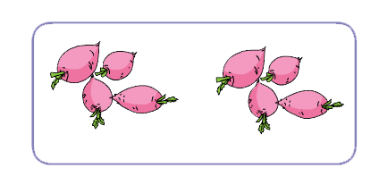
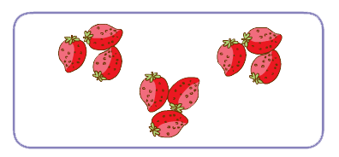
下面哪种分法是平均分？
✔

Slide 7
有8个桃，每个小朋友分2个，可以分给几个小朋友？
8个桃，每人分2个，可以分给（ ）人。
4

Slide 8
每2块一份，
5
分成了( )份。
10块 ，
9块 ，每3块一份，分成了( )份。
15块 ，每5块一份，分成了( )份。

Slide 9
如果要把12根 也按每几根一份进行平均分。你打算每几根一份地分，可以分成几份？
12根 ，每（ ）根一份，可以分成（ ）份。

Slide 10
12根 ，每1根一份，分成了( )份。
12
6
12根 ，每2根一份，分成了( )份。
12根 ，每3根一份，分成了( )份。
4
3
12根 ，每4根一份，分成了( )份。
12根 ，每6根一份，分成了( )份。
2

Slide 11
5
15个🎈，每人分3个，可以分给（ ）人。

Slide 12
认识平均分

Slide 14
平均分
每份分得同样多，就是 。

